Slide 1
线段树 author:Lqingyi

Slide 2
1.什么是线段树
2.为什么需要线段树
3.线段树与树状数组的区别

Slide 3
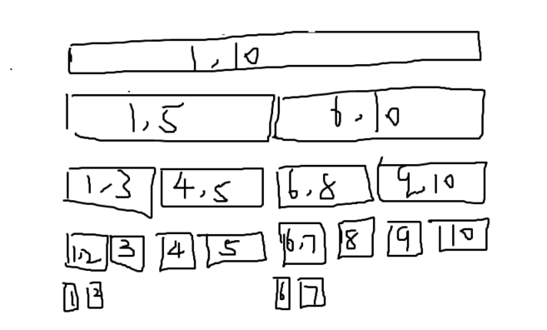
对于一个数组序列 1 2 3 4 5 6 7 8 9 10求最大值
我们可以利用分治得思想，每一次把序列分成两半去求最大值，然后把两个序列求到得最大值取个最大值就是当前序列的最大值
我们发现这一棵树除了最后一层是一颗满二叉树 假设最后第二层得节点个数为n 那么前n层得和就为2n-1个点，那么最后一层最坏的一个情况就是倒数第二层的两倍 所以一共最多有4n - 1个点，所以我们习惯给线段树开4倍的n结点的空间范围

Slide 4
线段树的4个操作
1.建树(build)
2.往上传值(push_up())
3.查询(query())
4.修改(update())
5.往下传值(push_down())

Slide 5
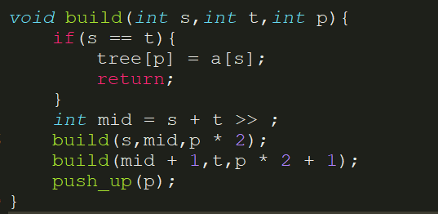
建树

Slide 6

push_up

Slide 7
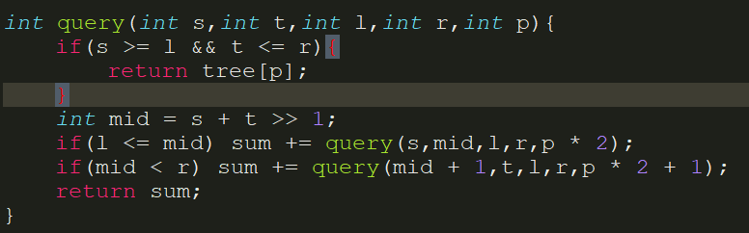
query
查询的3种情况
1. 当前区间(s,t) ∩ 查询区间(l,r)
2.当前区间(s,t)∈查询区间(l,r)
3.没有交集(不存在，因为我们每次递归是往有交集的地方递归，我们一开始进到的线段树是 1,n所以一定会∩(l,r)

Slide 8
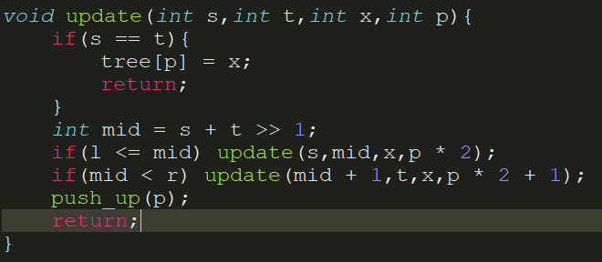
update
update我们可以类比query是一个思想
洛谷P1198
ACWING245. 你能回答这些问题吗

Slide 9
如何判断当前区间的一个最大连续区间
分为两种情况
1.最大连续区间只在左边或者右边
2.最大连续区间右左边和右边一起组成
所以我们的线段树要存以下几个参数
1.以左端点为起点的最大连续字段和
2.以右端点为起点的最大连续字段和
3.最大连续字段和
4.区间和

Slide 10
由于操作越来越难，我们的树状数组很难去维护了所以我们需要一个更强大的数据结构
线段树与树状数组对比的优点:
1.更好理解，操作更简单
2.可维护性更高
3.复杂度稳定
缺点:
1.代码长
2.所需的空间更大

Slide 11
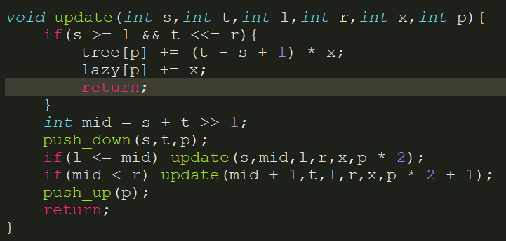
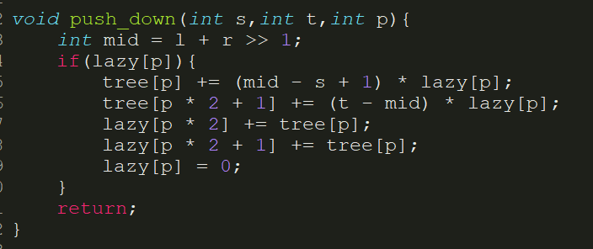
思考:我们如何去区间修改呢?
我们发现查询和修改其实很相似。查询每次看是否有交集就进去，如果遇到了当前区间∈查询区间的时候就返回，那么我们的修改能直接返回吗？
既然是当前区间都要修改，我只要给他打个标记修改了多少，我下一次来的时候还是知道他修改了多少，所以我们线段树采用了懒标记，也就是懒得去修改! 直到我们用到里面的内容的时候我们再去修改就行了也就是push_down()

Slide 12
P3372
P3373

